Slide 1

Sozinha na multidão,
e no tempo
Poesia e Formatação
Norma Aparecida Silveira de Moraes
Divulgação
www.sergrasan.com/
normasilveiramoraesslides

Slide 2

Quantas vezes sentimos uma imensa solidão
Mesmo junto a muitos entes queridos

Slide 3

É uma melancolia que vem nem sabemos de onde
Uma tristeza que invade a alma sem um porquê

Slide 4
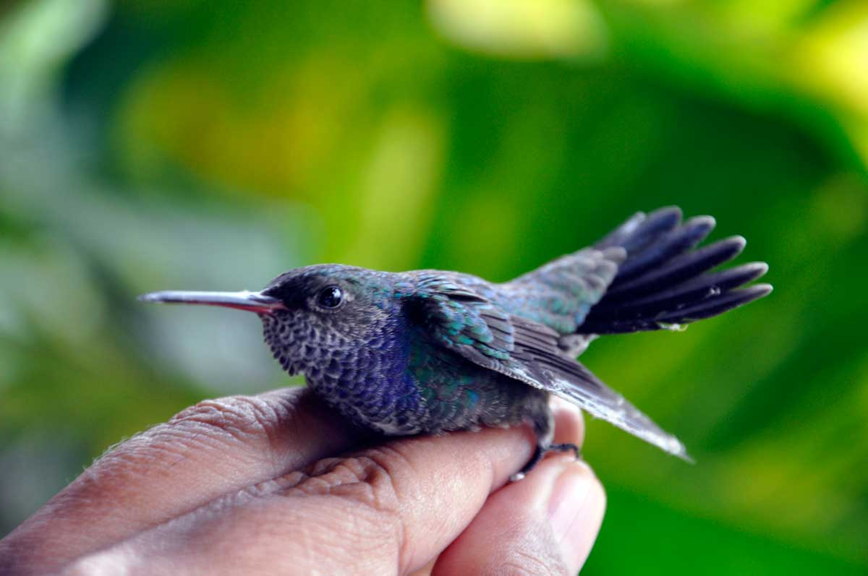
Ficamos assim no silêncio consigo mesmos
Numa decisão contemplativa e distraída

Slide 5

Pensando no que poderia ter sido
Se tudo tivesse dado certo em outros sonhos

Slide 6

Numa pequena frustação diante da vida
Que merecidamente escolhemos na encruzilhada

Slide 7

Nas oportunidade e possibilidade que a vida deu
Naquele exato momento de crise existencial

Slide 8

Mesmo não adiantando dúvidas e questionamento
Ainda assim a alma fica a pensar

Slide 9

No que poderia ter sido e não foi
Naquela pequena chama dentro da alma

Slide 10

Por mais esforço que fazemos ela se acende
Que nunca se apaga de verdade

Slide 11
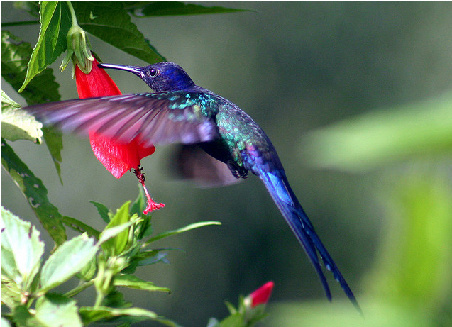
De vez em quando maltratando e focando
Num já vivi estas grandes emoções

Slide 12

Que foram fortes demais, indescritíveis
Mas que passaram como uma nuvem

Slide 13

Que leva e arrasta com ela o tempo
Fazendo com que voltemos a realidade

Slide 14

Com os pés no chão, alma sobrevivente
De tantos sofrimentos de outrora

Slide 15

Pequeno tempo de louca felicidade
Que ficará eternamente no baú das lembranças

Slide 16

Inexplicável na multidão de agora
Deixando para trás o passado inatingível

Slide 17

Mal resolvido na vida de muitas pessoas
Para na superação viver o agora

Slide 18

E caíram como gotas da alma em catarse
Quando vem a dor, da solidão

Slide 19

Vivendo novas emoções que a vida oferece
Mas a vida não consegue apagar

Slide 20

Alguns sonhos e vivencias pretéritas
Tão belas boas quanto o sofrimento

Slide 21
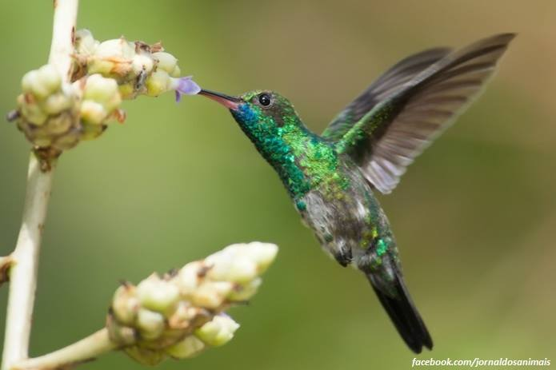
De vez por outra a reiniciar a tela...
Nos mistérios da vida vou meditando...

Slide 22

Nas transformações e metamorfose
Da vida e seus enredos múltiplos

Slide 23

É assim que cada um constrói a sua história
Ainda assim viver é bom demais

Slide 24

Não se apagam na imensa tela da vida
Fazendo-nos sentir assim tão na nossa solidão

Slide 25

Ainda assim viver é bom demais...
É o que devemos ter em mente
Para viver um agora feliz...

Slide 26

É assim que segue a vida, com mudanças as vezes dinâmicas, até chegar a finitude...

Slide 27

Poema e Formatação
Norma Aparecida Silveira de Moraes
Imagens do faceboock google – 28/08/2014
Música:
Divulgação:
www.normasilveiramoraes.
recantodasletras.com.br
www.sergrasan.com/
normasilveiramoraesslides

